Slide 1
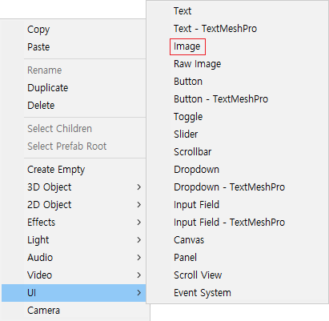
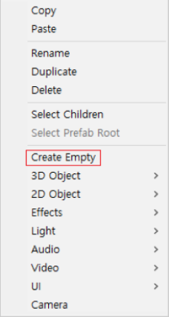
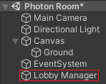


첫 번째 튜토리얼
2. 그리고 빈 게임 오브젝트를 생성하고 Lobby Manager라는 이름으로 정의합니다.
그런 다음 LobbyManager 라는 스크립트를 생성하고 LobbyManager 게임 오브젝트에 넣어줍니다.
1. 첫 번째로 UI에서 Image를 생성하고 Ground라는 이름으로 정의합니다.

Slide 2
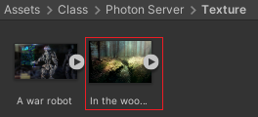
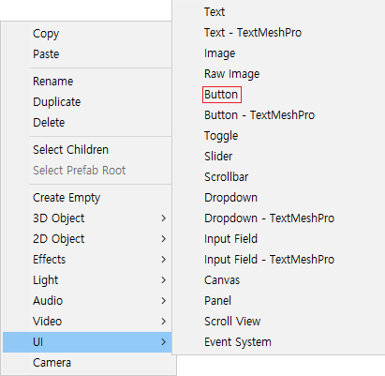
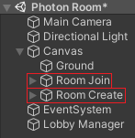
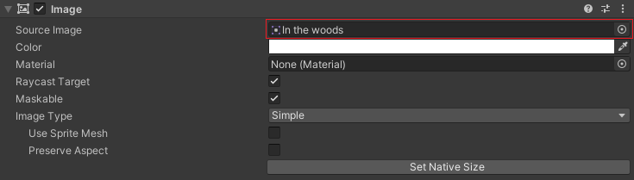
두 번째 튜토리얼
3. 그다음 Project 폴더에서 Texture에 In the woods 텍스처를 선택하고 Ground 이미지에 넣어줍니다.
4. 이제 UI에서 Button 2개를 생성하고 각각 Room Join 이라는 이름과 Room Create 라는 이름으로 정의합니다.

Slide 3
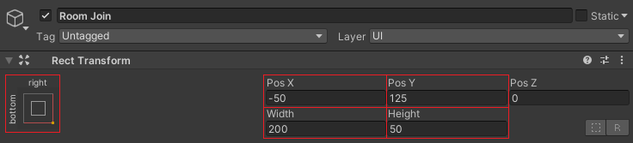
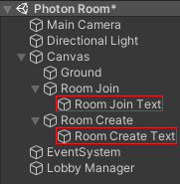
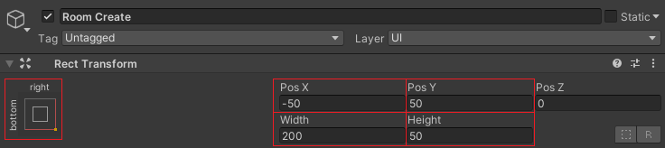
세 번째 튜토리얼
5. 그리고 Room Join Button과 Room Create Button을 선택합니다.
그런 다음 앵커와 위치를 설정합니다.
6. 이제 Room Join Button과 Room Create Button의 하위 오브젝트의 텍스트 이름을 Room Join Text와 Room Create Text로 정의합니다.

Slide 4
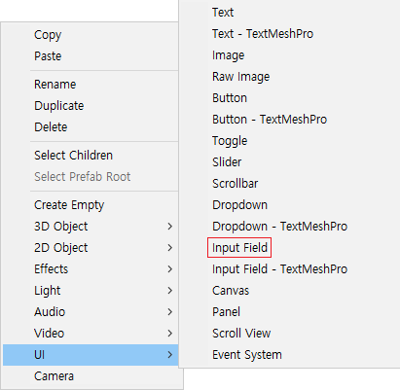
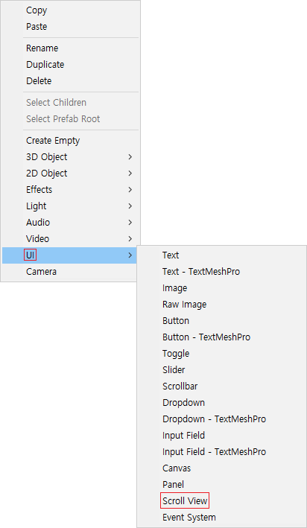
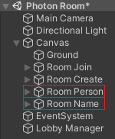
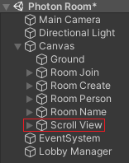
네 번째 튜토리얼
7. 그다음으로 UI에서 Input Field 2개를 생성합니다.
그리고 Room Person이라는 이름과 Room Name이라는 이름으로 정의합니다.
8. 그런 다음 UI에서 Scroll View를 생성합니다.

Slide 5
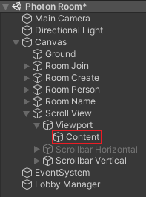

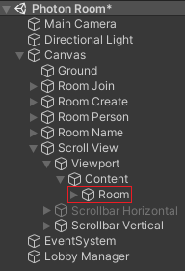


다섯 번째 튜토리얼
9. 이제 Content 오브젝트에 Vertical Layout Group 컴포넌트와 Content Size Fitter 컴포넌트를 추가합니다.
그런 다음 Content Size Fitter의 Vertical Fit을 Min Size로 설정합니다.
10. 그리고 UI에서 Button을 생성하고 Room이라는 이름으로 정의합니다.
그다음으로 Infomation 스크립트를 생성하고 Room 오브젝트에 넣어줍니다.

Slide 6
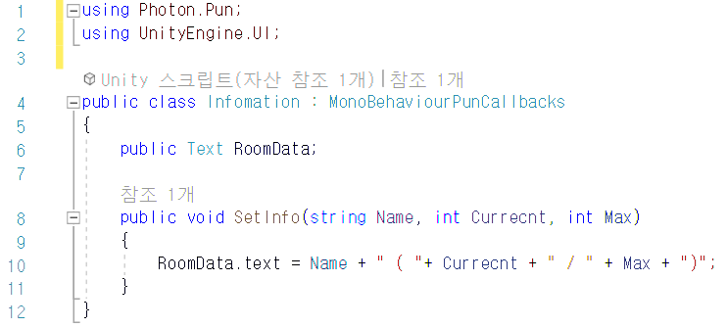
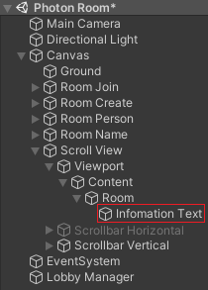
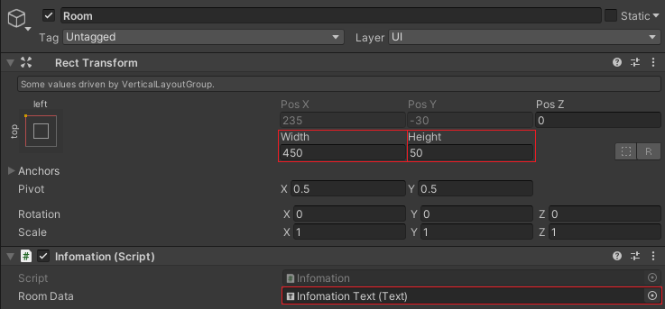
여섯 번째 튜토리얼
11. 이제 Infomation 스크립트에서 텍스트 변수를 선언합니다.
그다음 룸에 대한 정보를 표시하는 SetInfo( ) 함수를 생성합니다.
SetInfo( ) 함수는 룸의 이름과 현재 접속한 인원 수 그리고 최대로 방에 접속할 수 있는 인원 수를 표시합니다.
12. 그런 다음 Room Button의 하위 오브젝트 텍스트의 이름을 Infomation Text로 정의합니다.
그리고 Room 오브젝트에 있는 Infomation 스크립트의 Room Data에 Infomation Text 오브젝트를 넣어줍니다.

Slide 7
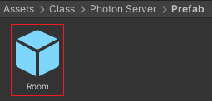
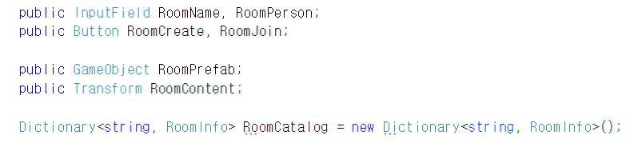
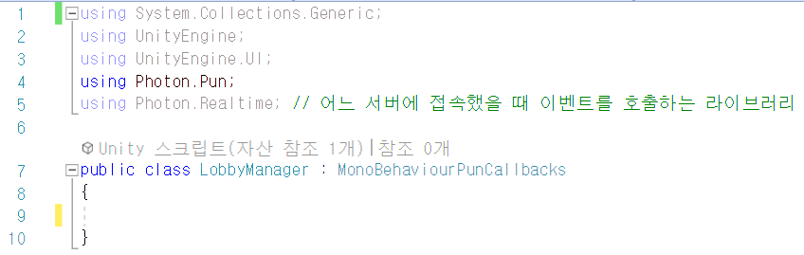
일곱 번째 튜토리얼
13. 그다음으로 Room 오브젝트를 Project 폴더에 있는 Prefab 폴더에 넣어줍니다.
15. 그런 다음 InputField 변수와 Button 변수를 선언합니다.
그리고 룸 오브젝트를 생성하기 위해 GameObject 변수와 룸의 위치를 설정하기 위한 Transform 변수를 선언합니다.
마지막으로 룸에 대한 정보를 확인하기 위해 Dictionary를 선언하고 룸의 이름과 룸의 정보를 저장합니다.
14. 이제 LobbyManager 스크립트에서 MonoBehaviourPunCallbacks 클래스를 상속받도록 설정합니다.

Slide 8
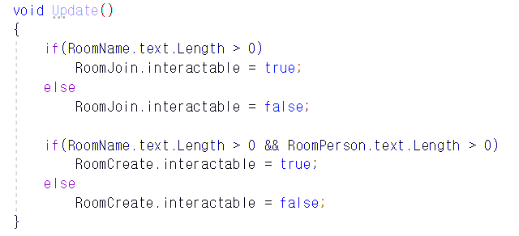
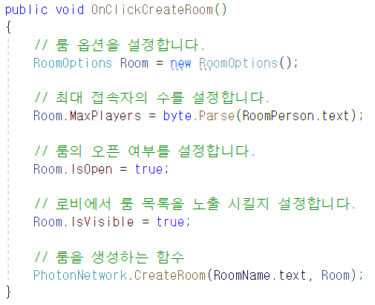
여덟 번째 튜토리얼
16. 이제 Update( ) 함수에서 룸의 이름을 입력하지 않으면 룸에 참가하는 Button을 비활성화하도록 설정합니다.
그다음으로 룸의 이름과 룸에 접속할 수 있는 인원을 입력하지 않으면 룸을 생성하는 Button을 비활성화하도록 설정합니다.
17. 그런 다음 룸을 생성하는 함수를 선언합니다.
룸을 생성하기 위해 옵션을 설정하고 룸에 접속할 수 있는 인원수와 룸의 오픈 여부를 설정합니다.
마지막으로 로비에서 현재 룸에 대한 노출 여부를 설정합니다.

Slide 9
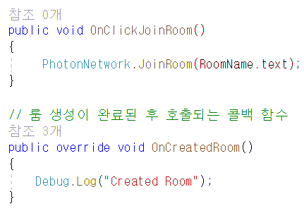
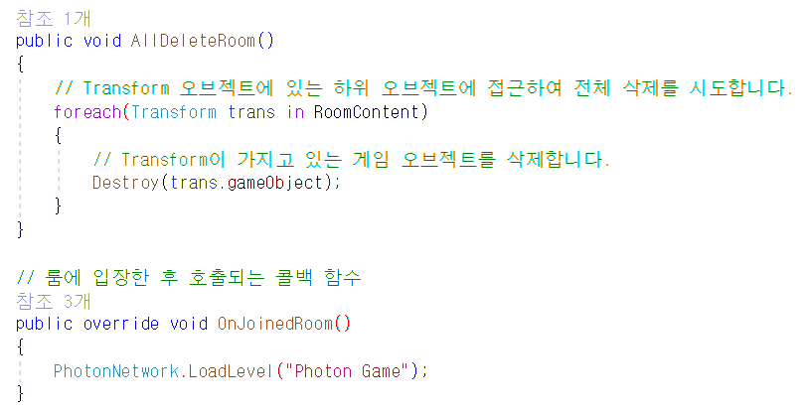
아홉 번째 튜토리얼
18. 그리고 룸의 이름을 입력하고 룸에 참가하는 함수를 선언한 다음 룸이 생성되었을 때 호출되는 함수를 선언합니다.
그다음 룸이 정상적으로 생성되었다면 Debug.Log( )에 Created Room이라는 로그를 출력하도록 설정합니다.
19. 그런 다음 반복문으로 룸의 위치를 확인하고 룸을 전체적으로 삭제하는 함수를 선언합니다.
이제 룸에 입장했을 때 Phton Game 씬으로 넘어가는 함수를 선언합니다.

Slide 10
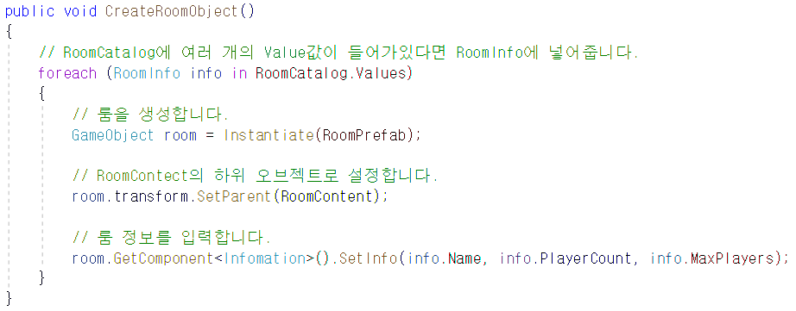
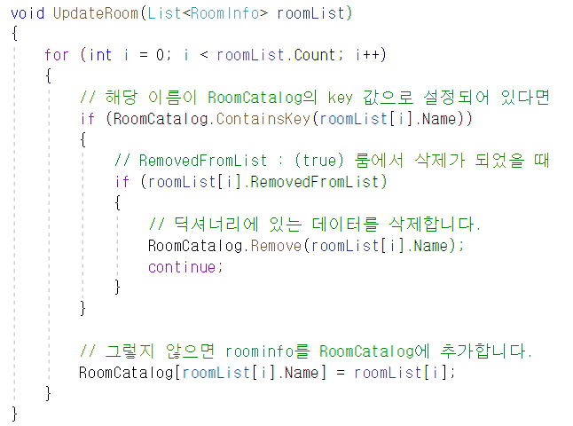
열 번째 튜토리얼
20. 그리고 룸을 생성하는 함수를 선언한 다음 반복문으로 Dictionary의 키값을 검색하여 키가 있다면 룸의 정보에 넣어줍니다.
그다음 룸을 동적으로 생성하고 위치를 설정한 다음 Infomation 스크립트의 SetInfo( ) 함수를 가져와서 매개변수에 값을 넣어줍니다.
21. 그런 다음 룸 목록을 갱신할 수 있는 함수를 선언합니다.
이제 룸 목록에서 Dictionary의 키값으로 선언된 룸이 삭제되었다면 룸 목록에 삭제하도록 설정합니다.

Slide 11
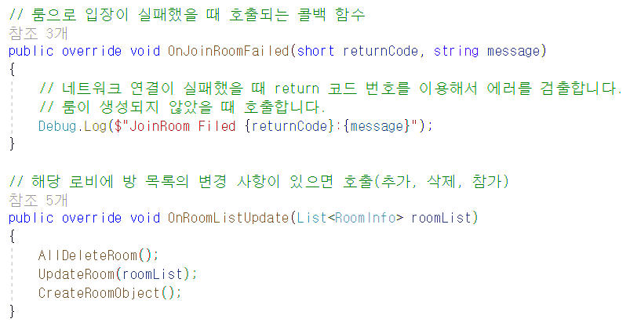
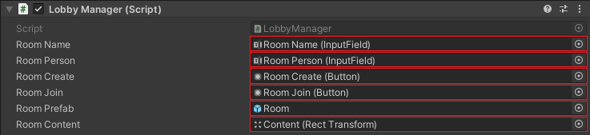
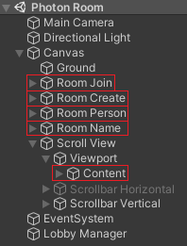
열한 번째 튜토리얼
22. 그리고 룸에 입장했을 때 실패했을 때 호출되는 함수를 선언합니다.
마지막으로 룸 목록에 변경 사항이 있을 때 호출되는 함수를 선언하고 룸 생성 함수와 룸 삭제 함수 그리고 룸 목록을 갱신하는 함수를 호출합니다.
23. 그다음 LobbyManager 스크립트에 각각의 Button과 InputFiled 그리고 Project 폴더에 Prefab 폴더에 있는 Room 오브젝트를 넣어줍니다.

Slide 12
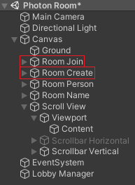
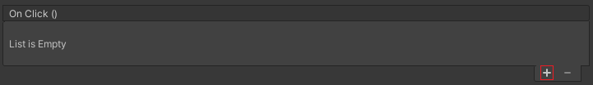
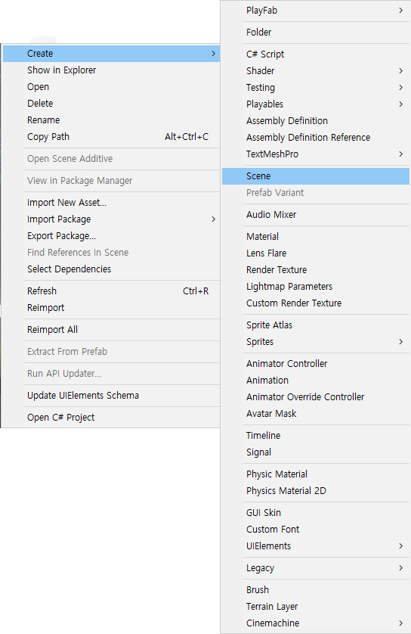
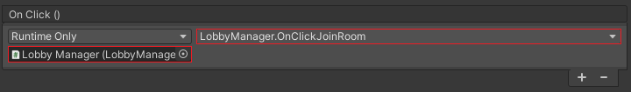
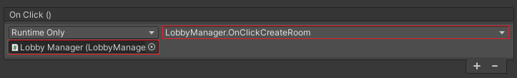
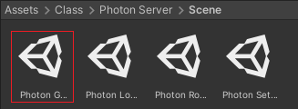
열두 번째 튜토리얼
24. 그런 다음 Room Join Button과 Room Create Button의 On Click( ) 함수에 이벤트를 추가합니다.
그리고 각각의 Button 오브젝트의 On Click( ) 함수에 LobbyManager 오브젝트를 넣어줍니다.
25. 그다음으로 Project에서 Create를 선택하고 Scene을 생성합니다.
이름은 Photon Game으로 정의합니다.

Slide 13
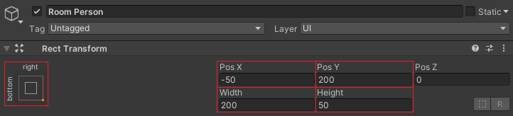
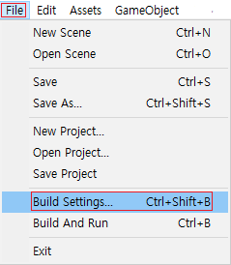
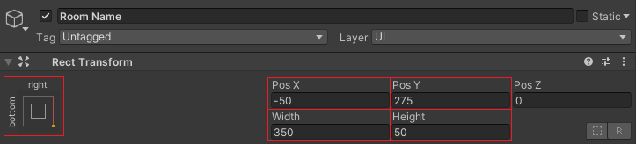
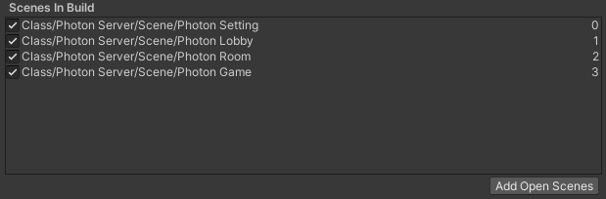
열세 번째 튜토리얼
26. 마지막으로 Room Person InputField와 Room Name InputField을 선택합니다.
그리고 앵커와 크기를 설정한 다음 위치를 지정합니다.
27. 이제 File에서 Build Settings를 선택하고 Photon Game 씬을 Scenes in Build에 추가합니다.

